Slide 1
112 學年度 科技校院繁星校內推薦甄選說明會
時間：112/02/17(五) 15：10～16：00
地點：視聽中心
報告人：註冊組長 王秋文(分機220)

Slide 2
升學重要事項
高中職端推薦名額為15名
111學年度起，科技校院繁星計畫聯合推薦甄選入學招生分別於比序排名及同名次參酌比序之項目中，增列「 技能領域」為 第3比序項目
科技校院繁星錄取生無論放棄與否皆不得參加本年度四技二專甄選入學

Slide 3
壹、報名資格
全程均就讀本校各職業類科之應屆畢業生
(含轉科生、復學生，不含轉學生)
在校學業成績平均(前5學期)排名在各科前30％以內之學生
科技校院繁星錄取生無論放棄與否皆不得參加本年度四技二專甄選入學

Slide 4
貳、名額分配
依群別分配名額為：商業與管理群9名、設計群4名、外語群2名，合計15名

Slide 5
參、成績比序
一、在校成績(前5學期)以班為單位，轉換T分數後(非原始成績)排序。
二、在校成績經轉換後以群為單位，分為「商業與管理群」、「設計群」及「外語群」。

Slide 6
參、成績比序
三、成績比序：
第一比序：在校學業成績平均之T分數群名次
百分比
第二比序：專業及實習科目平均成績之T分數
群名次百分比 (部定必修科目)
第三比序：「技能領域科目」平均成績之T分 數群名次百分比(部定必修科目)

Slide 7
參、成績比序
三、成績比序：
第四比序：英文(採計英語文)平均成績之T分數 群名次百分比
第五比序：國文(採計國語文、國語文閱讀與寫 作、閱讀與思辯)平均成績之T分數 群名次百分比
第六比序：數學(採計數學、應用數學)平均成 績之T分數群名次百分比

Slide 8
參、成績比序
三、成績比序：
第七比序：競賽、證照及語文能力檢定之總合
成績
第八比序：學校幹部、志工、社會服務及社團
參與之總合成績

Slide 9
肆、作業程序(校內)
一、校內報名表件：(3/1(三)中午前繳交)
1.申請表(文件1)：
第一比序至第六比序的群名次百分比已mail 給各班導師，同學亦可至註冊組查詢
2.第七比序(文件2)、第八比序(文件3)：
校內作業僅須書寫文件，不須檢附影本證明
3/2(四)公告校內推薦名單，獲得推薦的同學 請參加3/3(五) 12:30在交誼廳的網路報名 及作業流程說明會。

Slide 10
肆、作業程序(校內)
一、校內報名表件：(3/1(三)中午前繳交)
3.志願預填表(文件4)：
學生可選填該群或不分群志願(招生群別)，至
多25個志願，未繳交志願預填表者視同不申
請
科技校院繁星錄取生無論放棄與否皆不得參加本年度四技二專甄選入學
可以不用填滿，最好填上了之後，一定會去的校系

Slide 11
肆、作業程序(校內)
二、作業期程：
序 | 時間 | 作業內容
1. | 111/11/24(四)10:00起 | 公告「112學年度科技校院繁星計畫聯合推薦甄選入學招生簡章」
2. | 111/12/21(三) | 校內繁星推薦遴選辦法修訂會議
3. | 112/01/05(四)16:30前 | 修訂後之校內推薦遴選辦法公告於校網，紙本印製發送至科主任、高三導師、班級
4. | 112/02/13(一) | 符合各科前30%推薦資格名單公告於校網，E-mail給科主任、高三導師
5. | 112/02/17(五)15:00 | 科技校院繁星校內說明會(視聽中心)
6. | 112/02/20(一)~ 03/01(三)12:30 | 校內科技校院繁星報名
7. | 112/03/02(四)12:30 | 科技校院繁星校內推薦會議、校內甄選結果於校網公告
8. | 112/03/03(五)12:30 | 網路報名及作業流程校內說明會(交誼廳)
9. | 112/03/15(三)~03/22(三) | 科技校院繁星被推薦考生網路報名
10. | 112/03/22(三)16:30前 | 資料交回教務處註冊組，由註冊組統一寄送

Slide 12
柒、參考資訊
一、IOH開放個人經驗平台：https://ioh.tw/
二、102～110歷年繁星推薦序比較

Slide 13
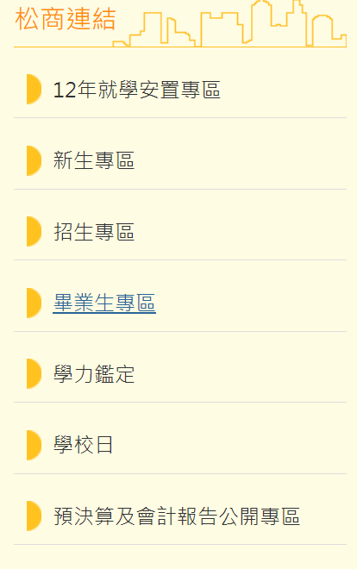
歡迎同學善用 學校網頁 畢業生專區

Slide 14
祝各位同學金榜題名

